Slide 1


Proyecto : ESTILO VERSATIL CHIC encuesta –recolección informacion
Nombre negocio: Ropa con experiencia propia
Nombre : Jessica Natalia Becerra BECERRA

Slide 2
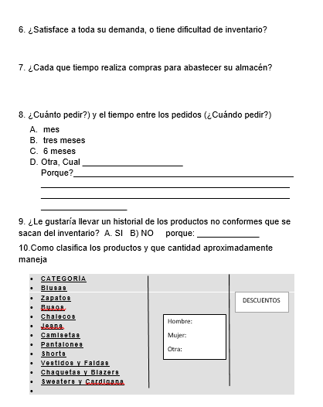
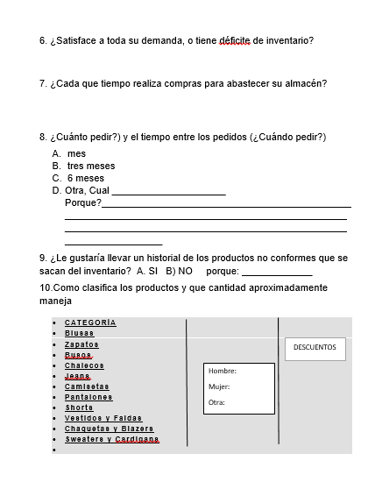
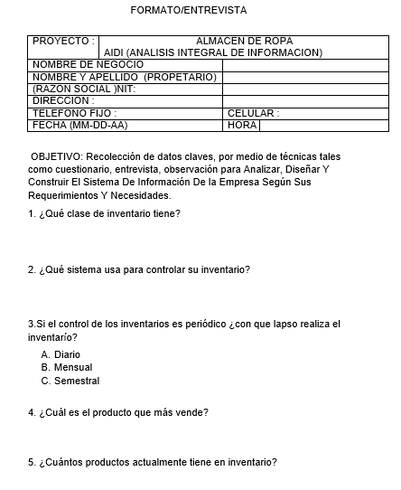
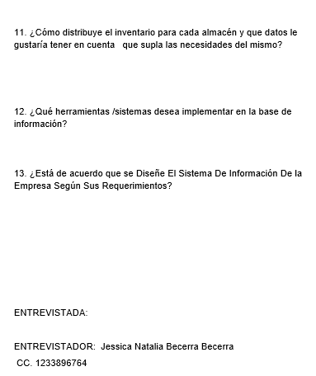
Formato de Encuesta

Slide 3
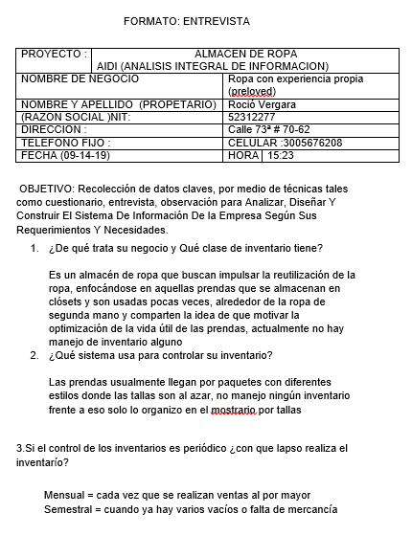


Slide 4
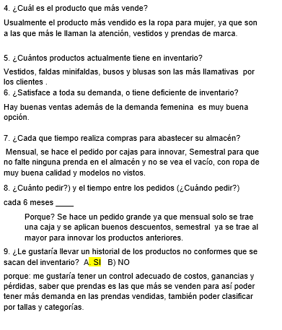

Slide 5
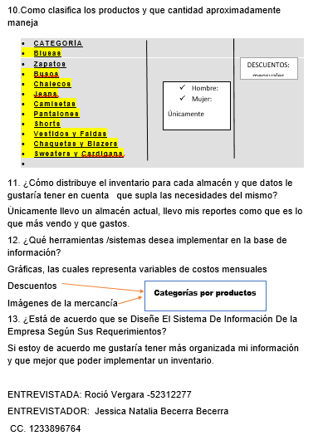

Slide 6
Gracias

